Slide 1
ようこそ悠翔会在宅クリニック稲毛へ
２０２２年１１月２９日

Slide 2
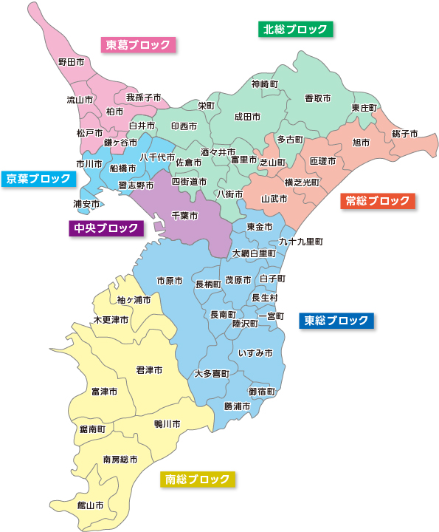
１．私たちが暮らす街 千葉市の紹介①
千葉市 は千葉県 中央部に位置します。
千葉県の 県庁所在地 及び最大の都市であり 政令指定都市でもあります 。都市雇用圏 における 東京都市圏 の 中心都市 の一つであり6区の行政区 を持っています。
面積 271.78平方キロメートル
人口978,801人
男性3015426人・女性3,068,876
世帯数460,153世帯
（令和4年10月1日現在）

Slide 3
１．私たちが暮らす街 千葉市の紹介②
千葉市立小学校の数 １０８校
千葉市立中学校の数 ５５校
千葉市立高等学校の数 ２０校
千葉市内にある私立学校の数 ９校
千葉市内にある国立大学数 １大学
千葉市内にある私立大学 9大学
市内特別支援学校数 9校
千葉市内の病院数 48病院 （一般病院42病院・精神科病院6病院）

Slide 4
１．私たちが暮らす街 千葉市の紹介③
千葉市にあるお楽しみ
① スポーツ大国千葉市
世界に羽ばたくプロ選手育成が得意
プロ野球チーム Chiba Lotte Marines
プロサッカーチーム JEF Ichihara
プロバスケットチーム Chiba JETS
② 世界規模のイベント施設：幕張メッセ
③ 特産物にあふれる街 落花生・小松菜・イチゴ

Slide 5
２．悠翔会在宅クリニック稲毛
地域に根差した「自宅まで来てもらえる稲毛の町の診療所」
悠翔会在宅クリニック稲毛は、この地で長く地域医療に取り組んできた「生活クラブ風の村 園生診療所」を前身としたクリニックです。“自宅まで来てもらえる稲毛の町の診療所”として、地域の方々とともに、病気の治療のみならず、最期まで安心して住み慣れた地域での暮らしをお手伝いする。そのコンセプトが医療法人社団悠翔会の基本理念とぴったりと一致し、2020年6月より診療を承継させていただくことになりました。地域のみなさんが慣れ親しまれた園生診療所のメンバーとともに患者さんやご家族の一番近くで、何かあったときには一番に相談できる、そんなクリニックを目指して活動をしています。

Slide 6
２．クリニック概要
医師数 ３名（内科・循環器内科・）
看護師数 4名（内科・外科・救急・感染管理）
総合管理者1名
社会福祉士1名・管理栄養士１名・理学療法士１名
診療アシスタント1名
医療事務2名
ドライバー兼診療アシスタント3名
社用車3台

Slide 7
２．クリニック概要
提携している施設の数 ４１施設
サービス付高齢者住宅：１２施設
グループホーム：3施設
特定施設：５施設
介護付き有料老人ホーム：5施設
特別養護老人ホーム：5施設
住宅型有料老人ホーム：6施設
軽費老人ホーム：１施設
小規模多機能ホーム：１施設
居宅訪問件数
158件
2022年10月

Slide 8
２．クリニック概要（診療件数の推移）

Slide 9
３．対象患者の疾患一覧
精神疾患：認知症、うつ、統合失調症など
神経疾患脳血管障害・神経変性疾患：パーキンソン病、筋萎縮性側索硬化症（ALS）、脳腫瘍
消化器疾患：胃がん、大腸がん、肝硬変、肝不全、肝細胞がん、膵臓がん、胆道がん、その他の消化器腫瘍、消化器潰瘍、炎症性腸疾患
泌尿器疾患：腎細胞がん、膀胱がん、慢性腎不全、尿路結石、排尿障害
眼疾患：糖尿病性網膜症、白内障、緑内障
循環器疾患：慢性心不全、心臓弁膜症術後、不整脈
呼吸器疾患：肺がん、慢性呼吸不全、慢性閉塞性肺疾患（COPD)、慢性気管支炎、気管支喘息
運動器疾患：廃用症候群、骨粗鬆症、関節リウマチ、変形性膝関節症
造血器疾患：貧血、白血病、多発性骨髄腫、悪性リンパ腫、血小板減少症など
皮膚疾患：褥瘡、皮膚がん、類天疱瘡など特殊な皮膚疾患
その他：膠原病全般、サルコイドーシス、アミロイドーシス

Slide 10
４．クリニック活動内容
①訪問診療
患者様の自宅や施設への訪問診療を行っています
②感染管理プロジェクト
巡回予防接種・感染患者対策サポート
③多職種連携
管理栄養士・理学療法士による健康管理と維持
④地域連携でおこなう患者情報の共有とケアプランの運用
（メディカルケアステーション使用）
⑤健康セミナー・健康相談の実施

Slide 11
４．クリニック活動内容
多職種連携ツールの活用 Medical Care Station
メディカルケアステーション（MCS）とは地域包括ケア・多職種連携のためのコミュニケーションツールです。ひとつのアカウントで、パソコン・タブレット・スマートフォンから利用できるということで患者さんと家族、ケアに関係する医療や介護スタッフで治療方針の確認。ケアプランの立案と展開、課題解決や目標設定を行っています。
MCSで情報共有する対象
患者・家族・主治医・訪問看護師・訪問診療看護師
薬剤師・ケアマネージャー・リハビリスタッフ・介護スタッフ

Slide 12

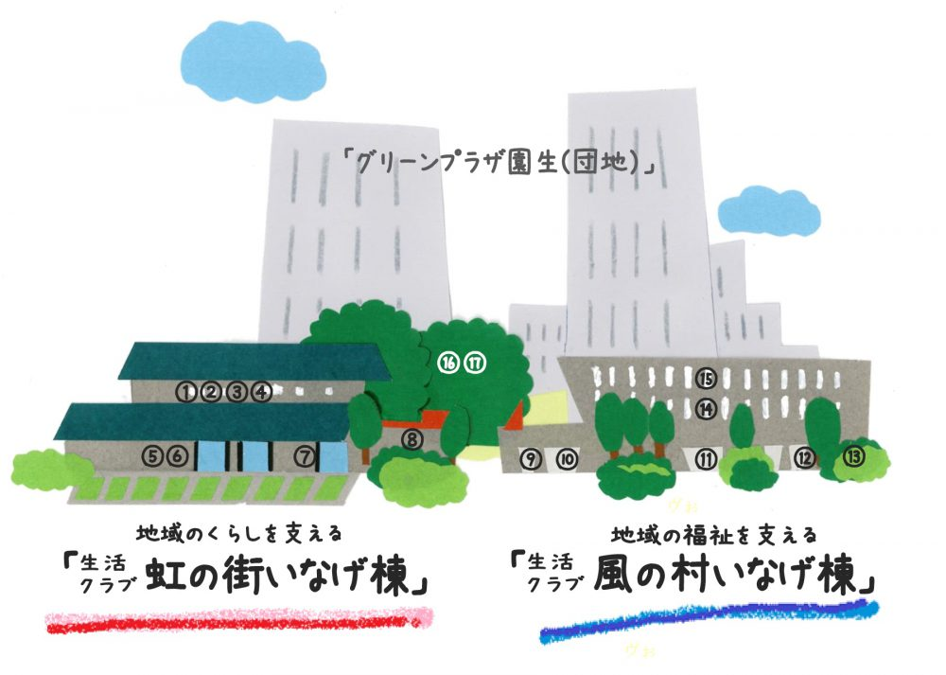
生活クラブいなげビレッジ虹と風

Slide 13
風の村へようこそ
風の村とは
赤ちゃんから障がい者、お年寄りまで、幅広い事業に取り組み人生のすべてのステージで必要とされる支援、応援をするこ目指しています。また、支援する人もされる人も、地域の一員として役割を持ち
ともに社会を作っていく。地域づくりの視点から福祉を考え、取り組んでいます。

Slide 14
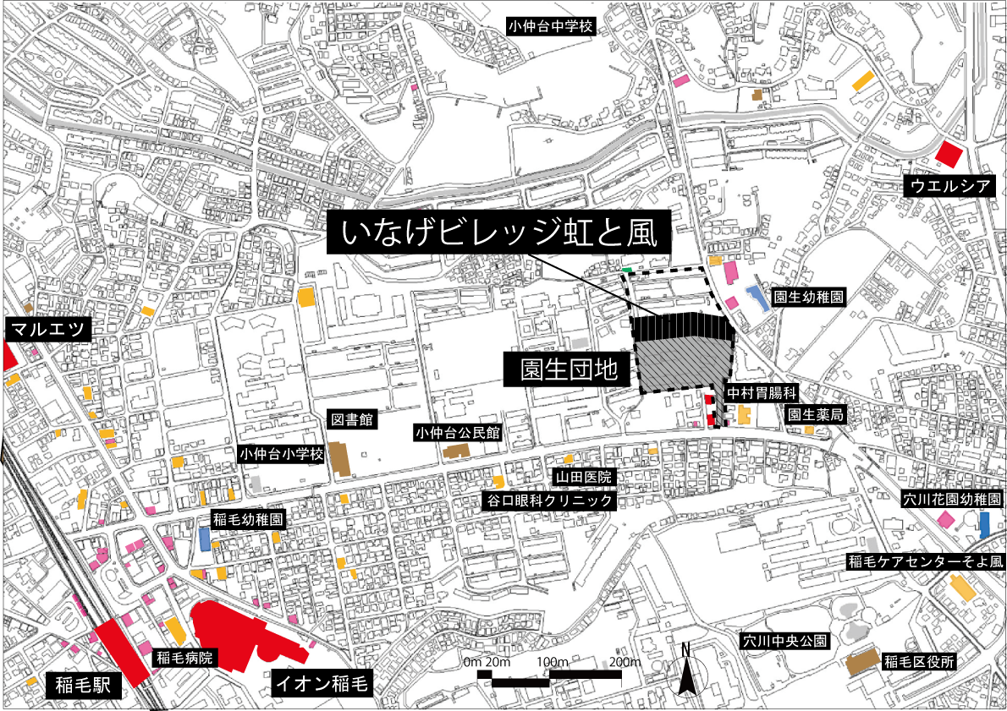
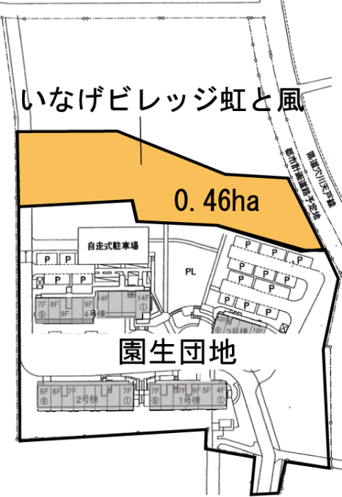
ＪＲ稲毛駅から徒歩で15～20分程度のところ

Slide 15
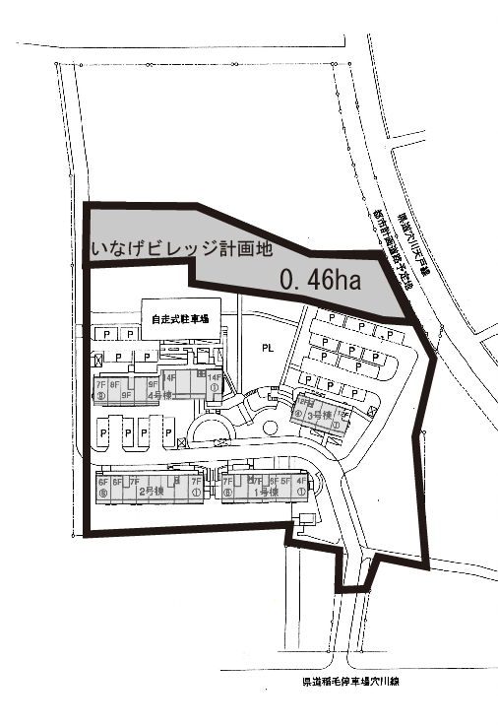
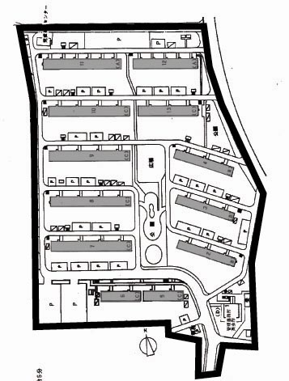
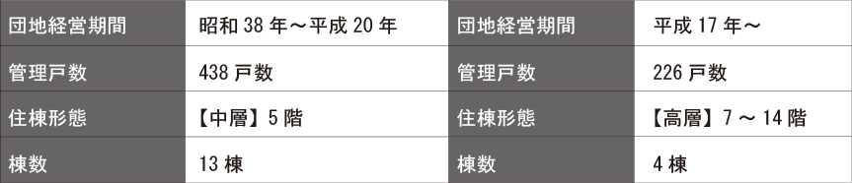
■園生団地からグリーンプラザ園生へ
ＵＲ都市機構の団地再生公募事業
現在は戸建49棟
若年世帯が多い
【建替え前】 園生団地
【建替え後】 グリーンプラザ園生
Notes:
15

Slide 16
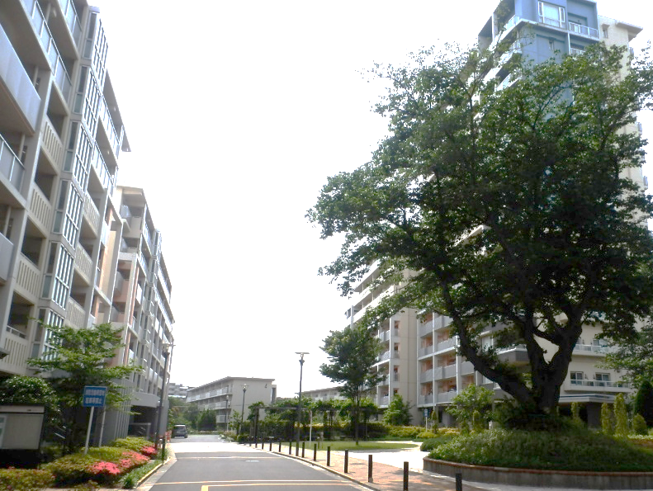
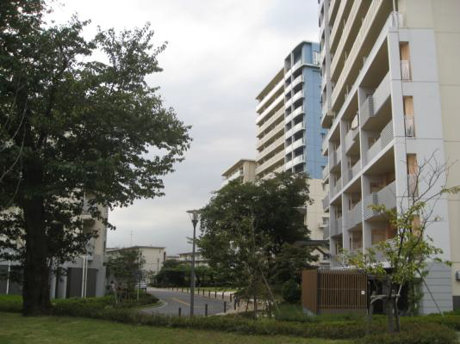
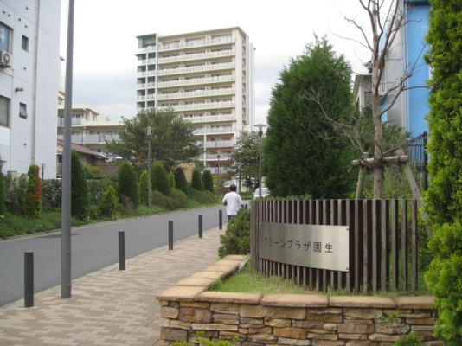
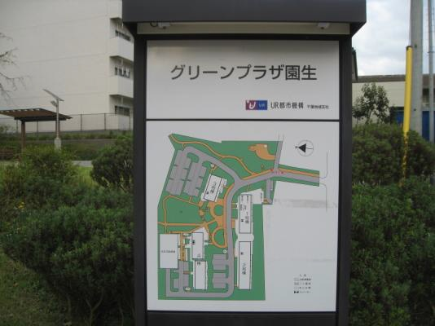
園生団地（昭和38年・1963年～平成20年・2008年）
中層５階建て（エレベーター無し）
13棟 438戸
グリーンプラザ園生（平成１７年～
高層７階～１４階建て
４棟 226戸

Slide 17
地域住民が不便・不安に感じていること
スーパーや病院が遠い
福祉施設が少ない
何かあった時の緊急対応が不安
気軽に集まれる場所がない
エレベーターで自分の住む階まで上がってしまうので、住民同士で挨拶をしたり、立ち話をする機会が減ってしまった
建替え前に比べると「団地内で家を行き来する関係の人」が減ってしまった
＊千葉大学によるアンケート調査より（2010年4月）

Slide 18
地域への役割
多様な法人の協同による
「誰もが安心して生活できる地域づくりを支える多機能拠点」
要介護者をターミナル（終末期）まで支えきる高齢者住宅・支援拠点を整備
生活協同組合員や地域住民などの力を活かして多種多様な機能を整備・創出し、高齢者等が安心して生活できる地域づくりを支える
ＵＲ団地内に地域で密着したくらしと福祉の拠点を整備し、団地再生を図る
（高齢者等居住安定化推進事業 申請書より）
開設にむけた期待
国交省「高齢者等居住安定化推進事業」
千葉大学・小林研究室と連携し、地元自治会と地域懇談会を設置
生活クラブ共済連「福祉・たすけあい助成」

Slide 19

「地域共生社会」とは
制度・分野ごとの『縦割り』や「支え手」「受け手」という関係を超えて、地域住民や地域の多様な主体が 『我が事』として参画し、人と人、人と資源が世代や分野を超えて『丸ごと』つながることで、住民一人ひとりの暮らしと生きがい、地域をともに創っていく社会
（平成29 年2 月7 日 厚生労働省 「我が事・丸ごと」地域共生社会実現本部決定）
１．地域課題の解決力の強化
２．地域丸ごとのつながりの強化
３．地域を基盤とする包括的支援の強化
４．専門人材の機能強化・最大活用

Slide 20
運営団体
生活クラブ虹の街
生活クラブ生協を
母体とする
「生活クラブ千葉グループ」の４団体が
共同で運営
「安全・健康・環境」の理念に基づく生鮮食品・一般食品・家庭用品等を供給する生協
ワーカーズ
コレクティブ
樹
コミュニティケア街ねっと
「生活クラブ虹の街」のデポーと惣菜・弁当の製造を行なうワーカーズコレクティブ
生活や福祉に関する相談、子育て・地域交流・生活支援ボランティアコーディネート
困窮・後見等支援
福祉サービスの評価調査等
を行なう認定ＮＰＯ
生活クラブ
風の村
介護保険、高齢者住宅、相談、障がい者支援、保育事業、生活困窮支援等のサービスを提供する社会福祉法人
認定NPO法人 ちばこどもおうえんだん
地域交流カフェ
美食の森 菜の花Market（2018.7 OPEN）
社会的養護下の子どもたちの
くらしと自立を応援する認定ＮＰＯ

Slide 21
生活クラブ風の村いなげ

Slide 22

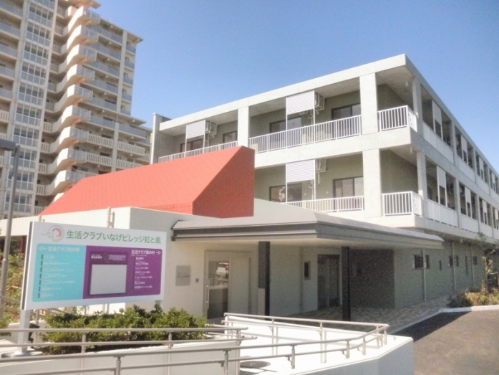
生活クラブ風の村いなげ
2011年8月のオープン
3F サポートハウス稲毛
2F 看護多機能ハウスいなげ 2021.8.1～
訪問看護ステーション稲毛
1F デイサービスセンター稲毛
介護ステーション稲毛
ケアプランセンター稲毛
定期巡回ステーション稲毛
あかとんぼ稲毛（障害児デイ）
Notes:
・いなげビレッジ虹と風は、二つの棟からなっている。
・２０１１年７月オープンした。

Slide 23


１階 生活クラブ風の村いなげ
訪問介護・定期巡回ステーション稲毛
〇訪問介護：滞在型の介護サービス
入浴、排泄、食事の介助や洗濯など
〇定期巡回随時対応型訪問介護看護：看護と連携し定期訪問と随時対応型の介護・看護サービス
状態に合わせて最期まで自宅で暮らせるよう２４時間３６５日体制で対応
ケアプランセンター稲毛
介護や支援が必要な方のケアプランを作成する居宅介護支援事業所
ケアマネジャー ６名
ケアプラン数 約200件/月
サポートハウス入居者と地域住民を担当
複数ケアマネジャーでの様々な視点によるプラン作成ができる

Slide 24
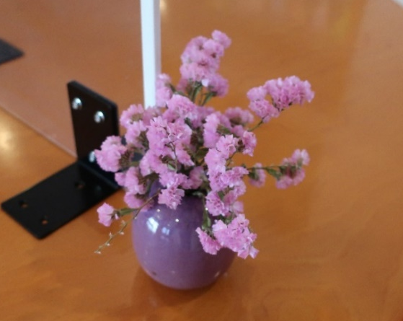
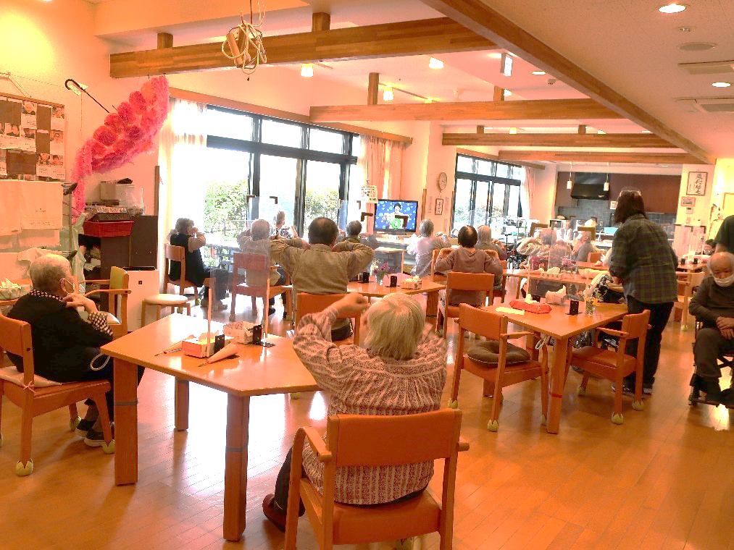
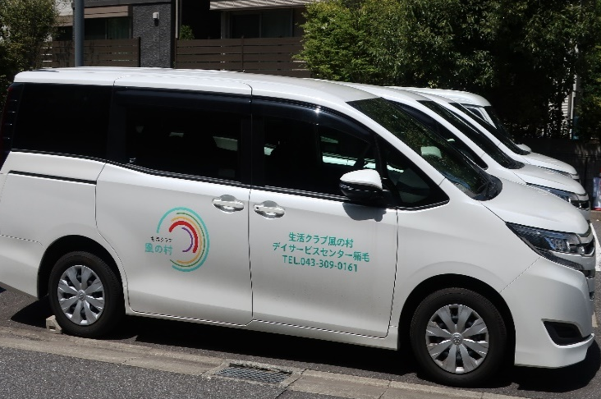
１階 デイサービスセンター稲毛
機能訓練と食事や入浴サービス等の他様々な活動を通して
ご自宅で暮らし続けられるよう支援する通所介護事業
・月曜日から土曜日営業 ・９時～１６時半
・定員３０名 ・要支援１～要介護５までのご利用者

Slide 25
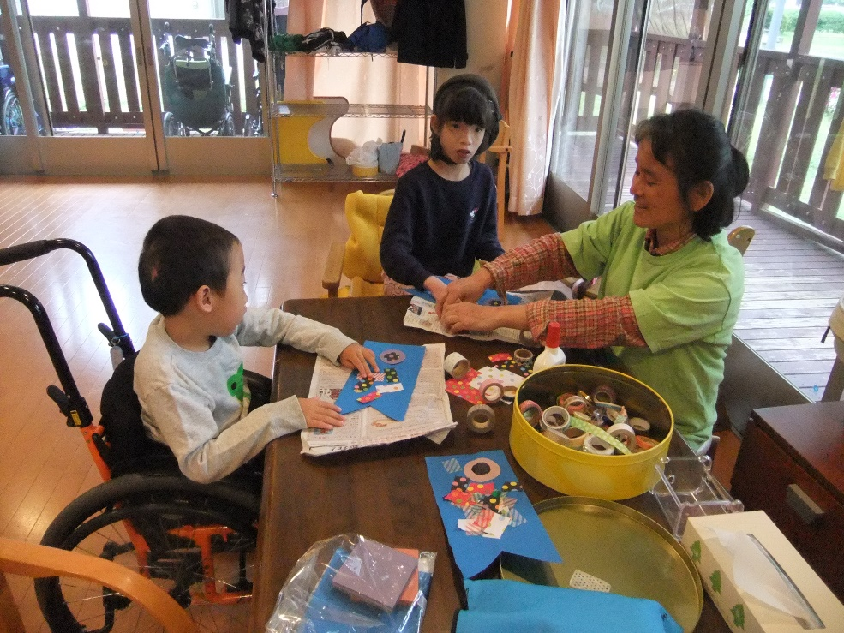
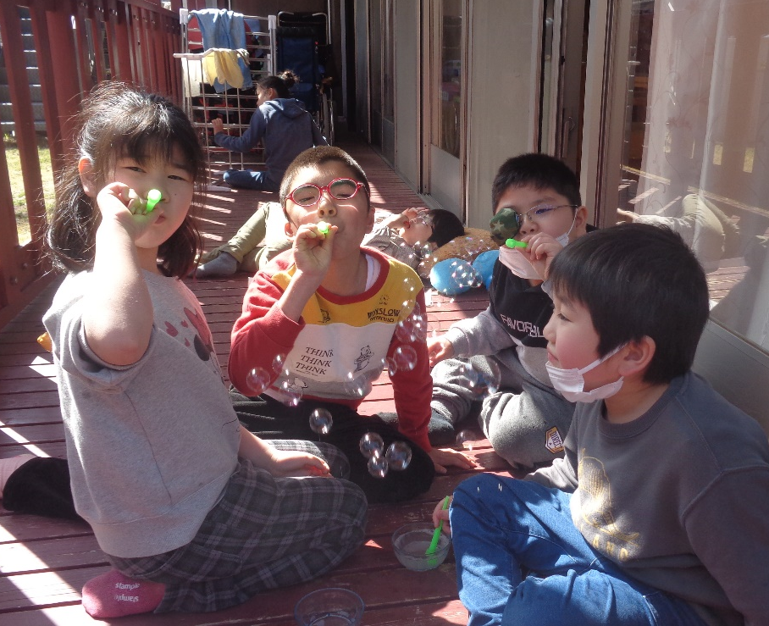
１階 あかとんぼ稲毛
障がいのあるお子さんを学校終了後預かり、食事や日中活動を支援する放課後等デイサービス事業
・定員10名。身体障がいや知的障がいのある小中高生が放課後や土日長期休みに通うデイサービス
・音楽を用いた活動や体を動かす活動などを行っている
・複合施設の中に位置しているため、 幅広い世代との交流がもてる

Slide 26
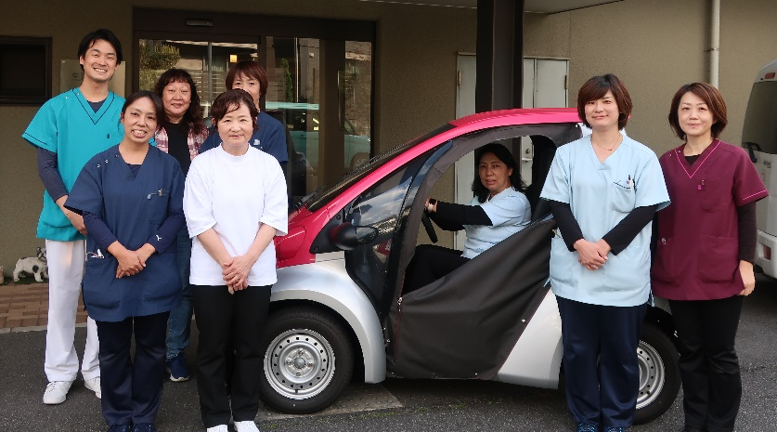
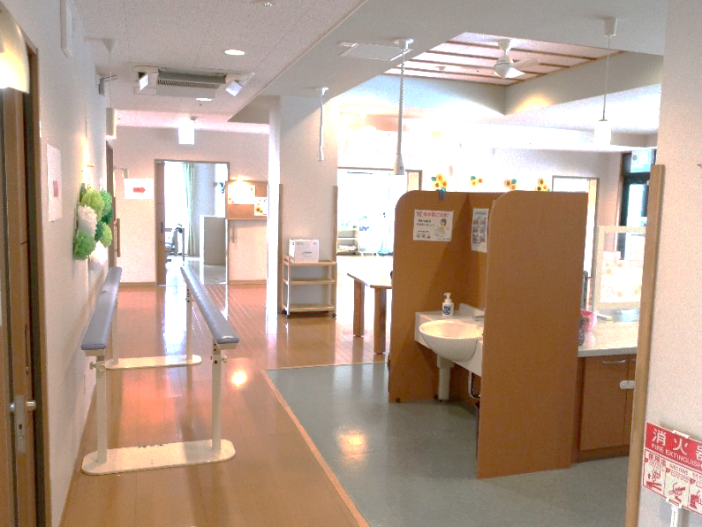
看護多機能ハウスいなげ（看護小規模多機能型居宅介護）
２階 訪問看護ステーション稲毛
利用者の在宅生活継続のための訪問看護事業
看護多機能ハウスと一体的に運営
24時間365日体制で看護サービスを提供健康 管理や処置、医師とのやりとりなどを行い、様々な時期の在宅生活を支える
医療ニーズのある登録者に対し、通い・泊り・訪問の3つのサービスを柔軟に組み合わせることができる多機能型サービス

Slide 27
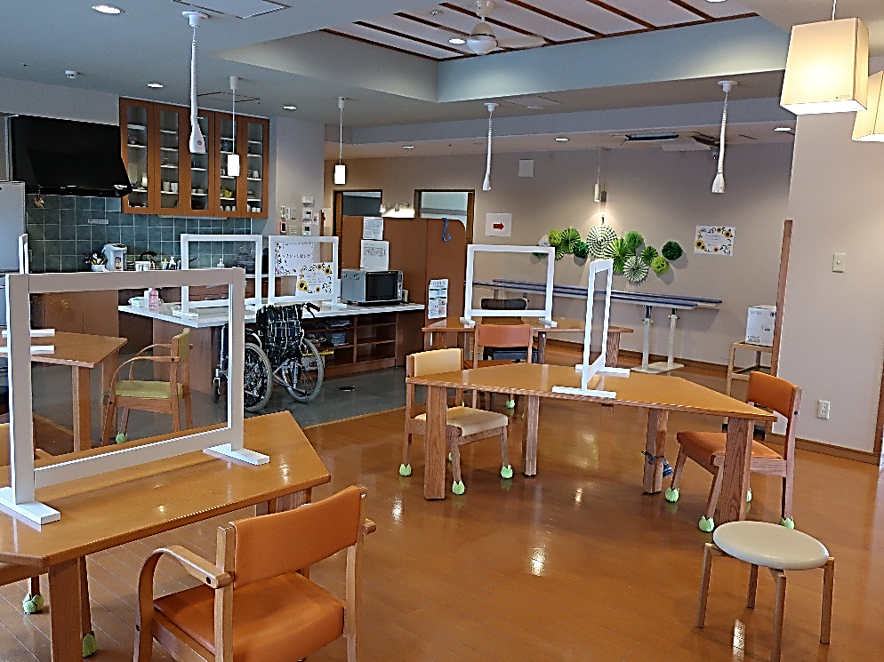
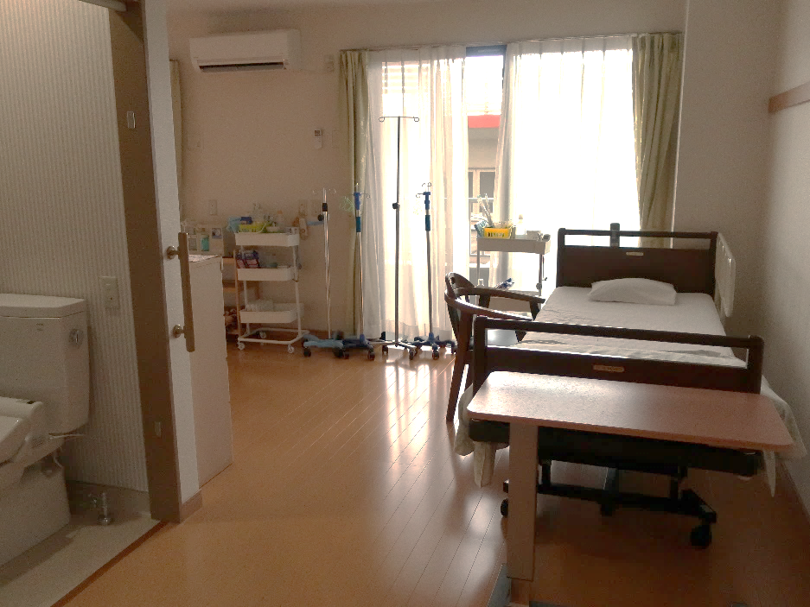
２階 看護多機能ハウスいなげ
2021/8/1 開所
登録定員28名 通い定員17名 泊り定員8名
登録者に「通い・泊り・訪問」を組み合わせて顔なじみの職員が対応する柔軟で多機能な個別支援サービス。
看護職が医療の安心・安全を守ることを基盤に、看護職と介護職が協力し、ともに生活を支える。
処置室
リビングスペース

Slide 28
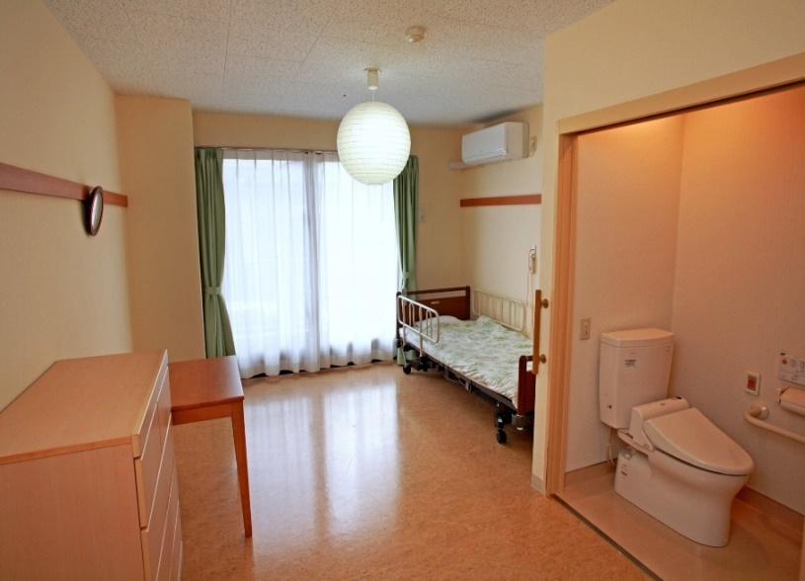

終の棲家であるサポートハウス稲毛
３階 サポートハウス稲毛（介護保険制度外）
見守りスタッフが、24時間365日常駐する高齢者用の賃貸住宅
・一人で暮らす不安がなく、同世代の方や地域の方々と交流のある暮らし
・顔なじみのスタッフに暮らしや介護の相談ができる
・外出やご家族の来訪は自由
・愛着のある家具などをそのまま持ち込めるので、
ご自宅に近い雰囲気の居室で暮らせる
◇開設から約11年間（2011.8～2022.3）
の退去人数は60名
〈内訳〉 ・転居（入所含む） ・・19名
・永眠 ・・41名
病院にて死亡 ・・15名
サポートハウスで看取り ・・26名
＊ご自宅同様に住み慣れた
サポートハウス稲毛の
お部屋で最期をお迎えに
なった方は63.4％
◇21部屋（見守りと相談支援付賃貸住宅）
◇敷金 156,000円（家賃２か月分）
・家賃 78,000円
・共益費 17,000円
・管理費 65,000円
・食費 朝 427円 昼 642円 夜 754円
・服薬支援サービス 2,160円/月

Slide 29
１０の基本ケア
～最期まで地域で暮らし続けるためのケアの基盤となる考え方～
１．換気をする
２．床に足をつけて正しい座位をとる
３．できるだけトイレで用を足す
４．あたたかい食事をする
５．できるだけ普通のお風呂に入る
６．質の高い認知症ケアを行なう
７．お出かけを楽しむ
８．やりたいことを見つけ、実現できる手助けをする
９．本人・家族が参加してケアプラン作りをする
10.ターミナルケアをする

Slide 30
生活クラブ虹の街いなげ
1F• 生活クラブ虹の街 生活クラブ虹の街 デポー園生 （生活クラブのお店） •ワーカーズコレクティブ 樹 ・デポー園生の運営受託 ・惣菜・お弁当のお店 ボナペティ •悠翔会在宅クリニック稲毛 在宅療養支援診療所 •生活クラブ風の村 ベビースマイル （特別養子縁組あっせん事業） •認定NPO ちばこどもおうえんだん | 2F •認定NPO コミュニティケア街ねっと 本部と千葉センター併設 ・各種相談窓口、社会参加支援事業 ・生活支援サービス事業 ・地域交流事業 あみぃこ amico ・子供の一時預かり事業 たあ～たん ・地域コーディネーター ・親子ひろば ・こどもカフェ ３rdプレイス虹 ・成年後見事業、第三者評価事業など ・生活困窮者支援事業 •地域活動スペース虹 •会議室 宙（そら）
•地域交流カフェ 美食の森 菜の花Market

Slide 31
買い物代行サービスと配食サービス
*地域の見守り・気づき機能付き*
平成23年度は千葉県買い物弱者対策モデル実証事業
利用実績（2021年度実績）
買い物代行 1,545件 ・ 利用平均単価 4,700円
配食サービス 1,248件 ・ 利用平均単価 1,522円
配食サービス件数は、買い物代行時の
配達に乗せている件数と単独配達の件数
と合わせている。
配食サービスの利用者は、
・高齢者の単身又は夫婦の世帯など帯など高高齢者の又は夫婦の世

Slide 32

２階 認定NPO法人 コミュニティケア街ねっと
本部・千葉センター （略称：CC街ねっと）
《CC街ねっと～相 談～》
①Hot line相談
本人の意思による相談（相談窓口への直接来訪あるいは電話）
生活や福祉全般に関する相談
ボランティア活動・子育て・福祉サービスなど
◆生活再生に関する相談 （2013年度まで千葉県委託事業委託事業）
多重債務問題・生活困窮・家計簿管理など
成年後見制度に関する相談
制度利用・手続き・権利擁護など
②Find out相談
課題や問題点を引き出し解決につなげる関係性の中から生まれる相談
スタッフは、さまざまな活動場面や訪問活動の中で、傾聴のスキルを持って 対応し、その人の抱えている問題やその裏側にある複雑に絡み合う背景をキャッチして、内外の必要なサービスや支援につなげていく。

Slide 33

生活クラブいなげビレッジ虹と風での
連携した取り組み
Notes:
・次に、いなげビレッジ虹と風についての説明

Slide 34
生活クラブいなげビレッジ虹と風 運営組織
・生活クラブ虹の街（生協）・生活クラブ風の村（社会福祉法人）
・コミュニティケア街ねっと（認定NPO法人）・ワーカーズコレクティブ樹
・ 「ちばこどもおうえんだん（認定NPO法人）」・「菜の花Ⅿarket」が参加
運営協議会
案 件
虹と風のマルシェ
防災対応・合同避難訓練
安心システムや自治会活動報告
ユニバーサル就労の状況
ビレッジ見学者の状況
会議室使用状況
清掃・メンテナンス・設備改修等の協議
収支報告
各団体取り組みの報告
都度協議すべき事項 など
チームマルシェ
防災担当者会議
安心システム
推進会議いなげ
地域食堂部会

Slide 35
生活クラブ安心システム
日常生活圏域において地域住民、他団体と連携して支援が必要な方を可能な限り支えるためのしくみ
安心ケアシステム：風の村と利用契約を結んでいる要介護高齢者を最期まで支えきる
２４時間３６５日切れ目のない支援をおこなう定期巡回ステーションや訪問看護ステーション、看護小規模多機能型居宅介護
安心支援システム：孤立しがちな高齢者、子ども、障がい者、生活困窮者などの地域生活の継続、地域生活者としての参加を支える
いなげサロン 第２火曜
ケアラーズカフェぼちぼち
地域食堂 など

Slide 36
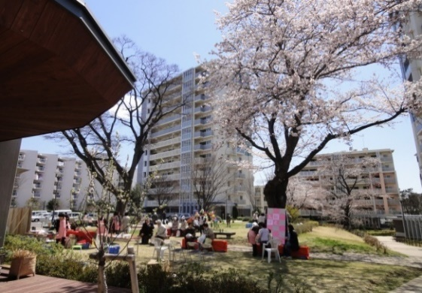
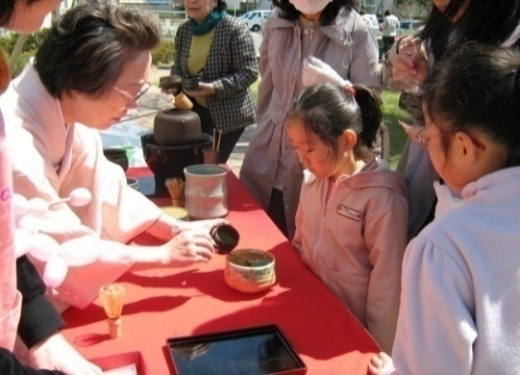
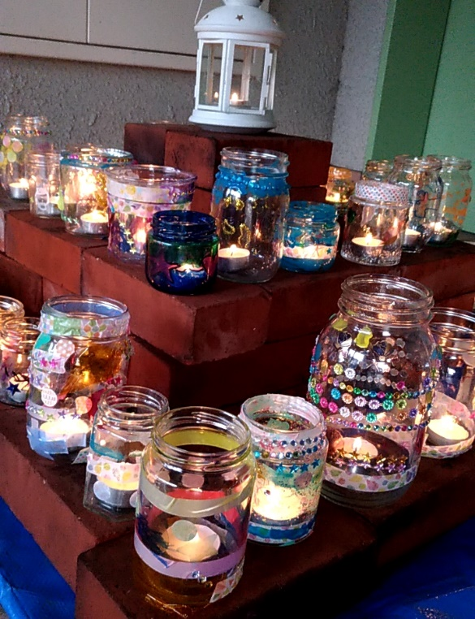
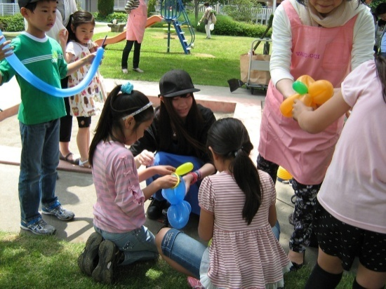
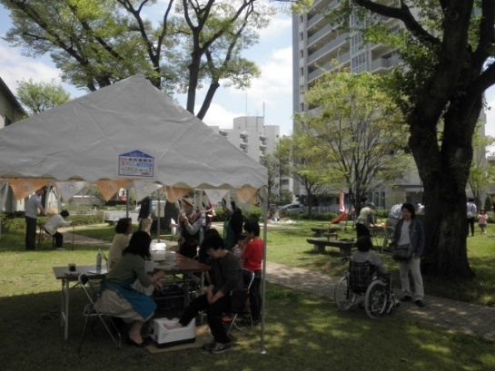
共同取り組み 「虹と風のマルシェ」
企画・運営：チームマルシェ
年４回、団地内の公園および店舗前でイベントを開催
春：花見 夏：キャンドルナイト
秋：稲毛区民まつり参加 冬：餅つき

Slide 37

ユニバーサル就労の推進(2022年4月）
ユニバーサル就労とは
障がいがあったり、生活困窮状態にあるなど、さまざまな理由ではたらきたいのにはたらきづらいすべての人がはたらけるような仕組みをつくると同時に、誰にとってもはたらきやすく、はたらきがいのある職場環境を目指していく取り組みです。
より多くの人がその人なりのはたらき方で社会参加できるユニバーサルな地域社会づくりをめざしています。
ユニバーサル就労の定義
ユニバーサル就労の対象は、「はたらきたいのにはたらきにくいすべての人（触法状態の人を除く）」とし、過去に触法歴のある人はユニバーサル就労の対象とします。
施設内千葉G団体名 | コミューター |  | 職員 |  | グループ 就労 | 計
 | 無償 | 有償 | 最賃保障 | 一般賃金
風の村 |  | ２名 |  | ４名 |  | ６名
CC街ねっと |  | １名 |  |  |  | １名
虹の街 |  |  |  |  |  | 0名
ワーコレ樹 |  |  |  |  |  | 0名
計 |  | ３名 |  | ５名 |  | ８名

Slide 38
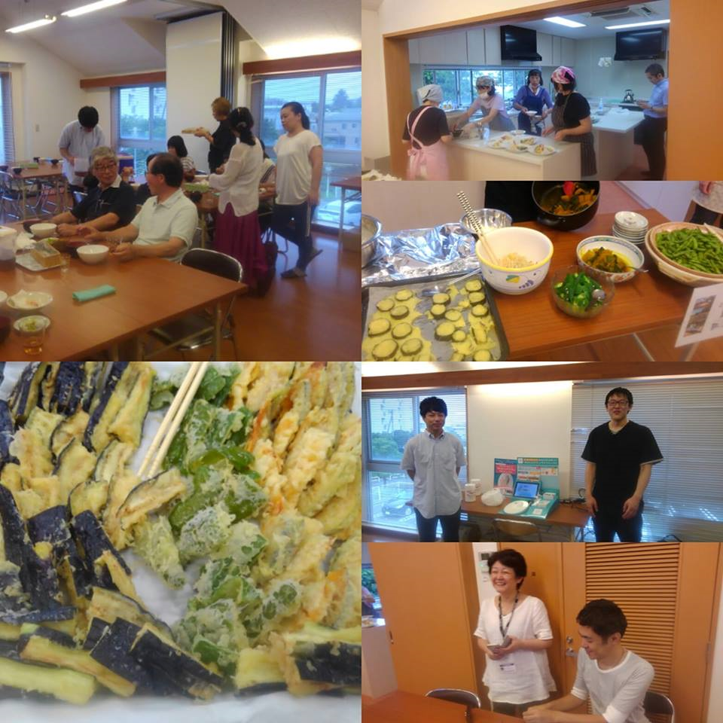
地域食堂《みんなのテーブル》
毎月1回開催
会場：地域活動スペース虹

Slide 39
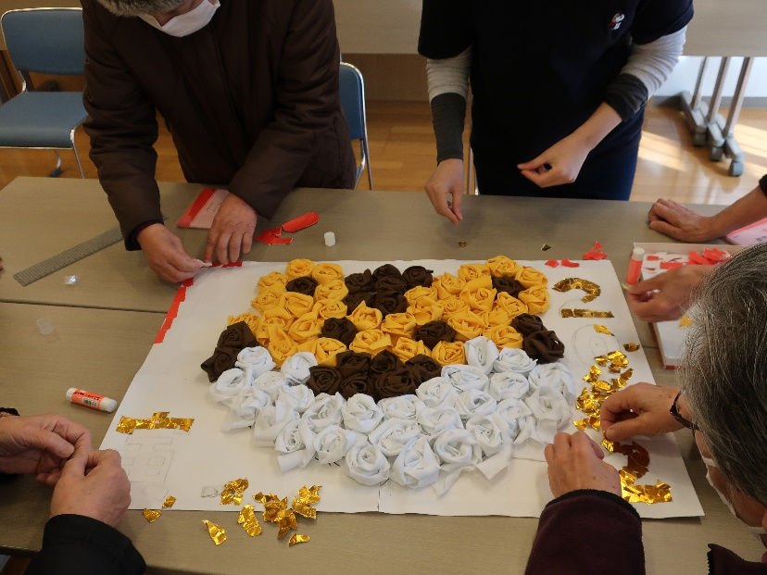
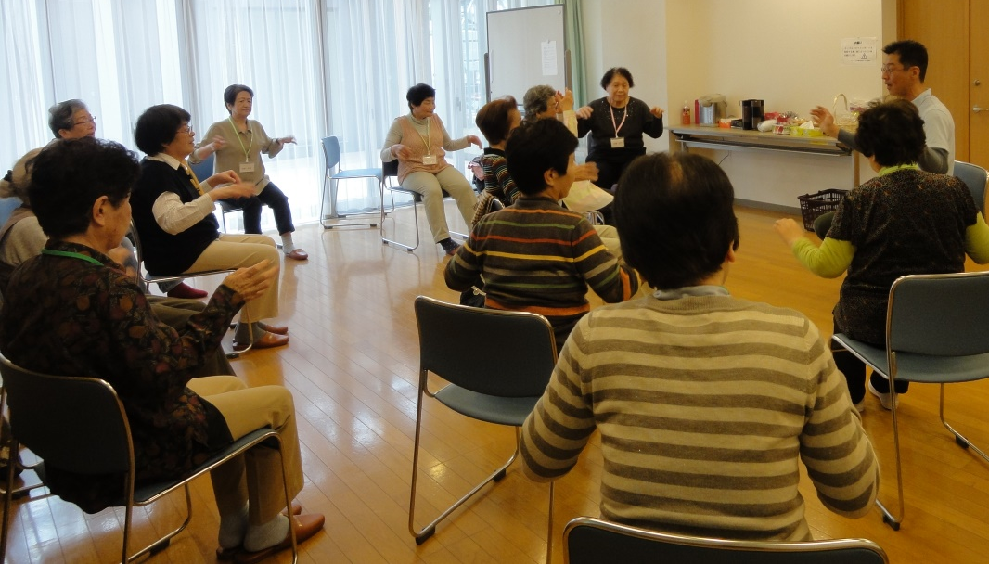
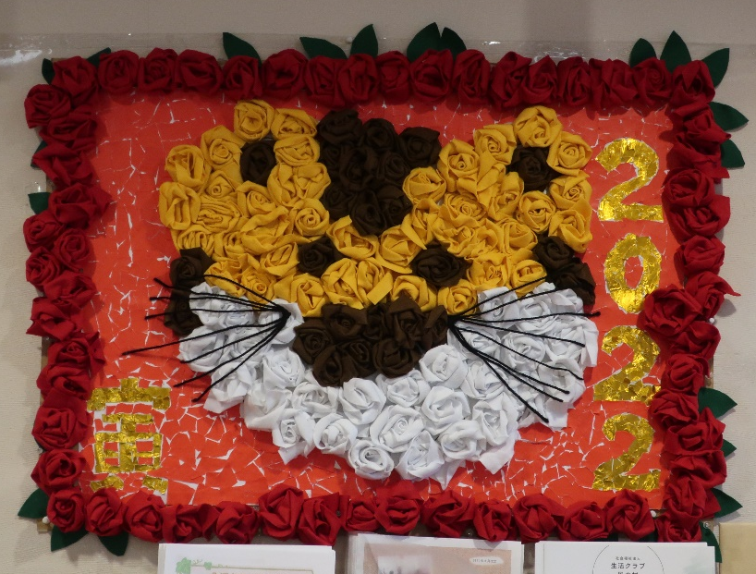
いなげサロン
日時：第２火曜日13：30～14：30
会場：グリーンプラザ園生集会所
毎月、集団体操や作品作りなどの活動を行っています。
57

Slide 40
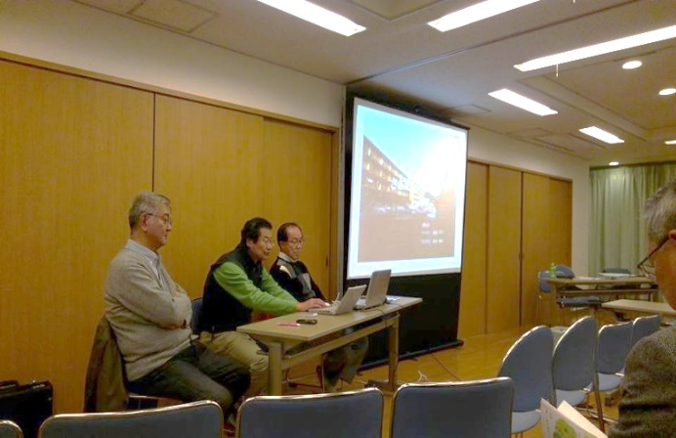
医療・介護の多職種連携を考える稲毛研究会（現在終了）
2019年度で終了するまで、開催拠点に
行政・地域の医療介護従事者、風の村、CC街ねっとで、世話人会を構成
隔月で49回の学習会を開催。毎回５０～８０名程度の参加があった
テーマ 例
・「千葉市における訪問看護の現状」
・「地域でケアし地域で看取るとは」
・「かかりつけ医地域医療と在宅療養支援」
・「訪問マッサージの現状と役割」
・「こども食堂とフードバンク」
・「和光方式モデル事業コープ園生の取り組みについて」 等・・
２０２０年度からは「稲毛区多職種連携会議」に改組
メンバーを拡大、活動場所を稲毛区保健福祉センターに移し、
千葉市あんしんケアセンター（地域包括支援センター）により運営されている。

